Slide 1
Editörler İçin Hatırlatmalar
«Bilim adamlığı bir meslek değil bir yaşam biçimidir.»
Cahit Arf
ULAKBİM Dergi Sistemleri (UDS) Eğitim Semineri, 22 Mart 2018 - Ankara - TÜBİTAK Feza Gürsey Toplantı Salonu

Slide 2
Neden yeni dergi çıkartıyoruz?
Akademik yükselme ve performans için makale ve atıf lazım
Üniversite/Enstitü ya da kurumlar baskı yapıyor
Mevcut dergiler nitelik ve nicelik olarak yetersiz
Editör olmak prestij kazandırıyor
Her kurum dergisini çıkartırsa kendi makalelerini rahatça yayımlayabilir
Para kazanmak için
DergiPark ile dergi yayımlamak daha kolay

Slide 3
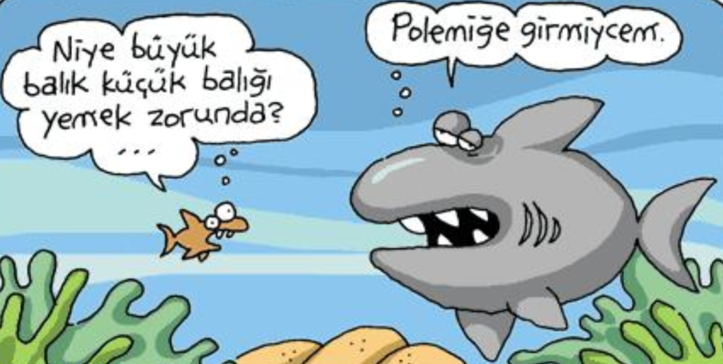
Amaç ne olursa olsun kesin bildiğimiz bir şey var
Kaliteli dergiler devam edecek, dizinlerde yer alabilecek
Diğer dergiler önce sınıflandırılacak, durumları ortaya konulacak
DergiPark içerisinde elenecek

Slide 4
Yeni Bir Dergi İçin
Sürdürülebilir olması
İhtiyacın gözetilmesi... Alanında yayın eksiği var mı?
Derginin sınırlarının net çizilmesi... Amaç ve kapsam
Dergiyi sahiplenecek kadro, kurumsallık
http://ulakbim.tubitak.gov.tr/sites/images/Ulakbim/ebru_aydin.pdf

Slide 5
Yeni Bir Dergi İçin
Dergi Adı ve kısaltması (derginiz için standart olan tek bir kısaltma kullanın ve diğer dergi isimleriyle karıştırılabilecek olan kısaltmalardan kaçının):
Üniversite/Enstitü ismi
Ulusal/Uluslararası
Uzun hatta upuzun isimler
Paralel başlık
ISSN/Dergi adı değişikliği
Scopus’ta dizinlenen dergilere örnek:
Acta Veterinaria Eurasia - İstanbul Üniversitesi
Bilimsel Madencilik Dergisi - TMMOB Maden Mühendisleri Odası
Cumhuriyet İlahiyat Dergisi - Cumhuriyet Üniversitesi
Güncel Pediatri - Uludağ Üniversitesi
Jeoloji Mühendisliği Dergisi - TMMOB Jeoloji Mühendisleri Odası
Türk Jinekolojik Onkoloji Dergisi - Türk Jinekolojik Onkoloji Derneği

Slide 6
Ulusal Dergi
Yükseköğretim Kurulu mevzuatına göre ulusal hakemli dergi, editörü ve en az beş değişik üniversitenin öğretim üyelerinden oluşmuş danışma kurulu (bilim kurulu üyesi ya da hakem) olan, bilimsel özgün araştırma makalelerini en az bir hakemin olumlu görüşünü alarak yayımlayan, üniversite kütüphanelerinden erişilebilir olan süreli bir dergi grubudur.
Uluslararası Dergi
Uluslararası hakemli dergi, bir editörü ya da editör kurulu olan, dünyanın farklı ülke ve üniversitelerini temsil eden ve araştırmalarıyla alanında saygınlık kazanmış araştırmacı ya da öğretim üyelerinden oluşan bilim ya da danışma kuruluna sahip olan ve bilimsel araştırmaların sonuçlarını yayımlamayı hedefleyen süreli bir dergi grubudur.
http://ulakbim.tubitak.gov.tr/sites/images/Ulakbim/metink1.pdf

Slide 7
Ulusal mı Uluslararası mı?
«Derginin içeriği uluslararası bir kitleyi hedefliyor ise bu noktada beklentimiz, bu hedefe katkıda bulunacak uluslararası çeşitliliğe sahip yazarlar, editörler ve yayın danışma kurulu üyeleri görmektir.
Seçkin bölgesel dergiler de ilgi alanımıza girmektedir; Bir bölgesel derginin önemi, daha ziyade içeriğinin özgünlüğüne bakılarak ölçülmektedir. Dergi belirli bir konuya yönelik kapsamımızı genişletecek midir ya da bölgesel ve özel bir bakış açısı ile hazırlanmış çalışmalar sunacak mıdır?»
WEB OF SCIENCE DERGİ SEÇİM SÜRECİ
http://dosya.kalitetercume.com.tr/dosya/3c52fb826189b17f5448c77bcdaac2db7ffbde35.pdf

Slide 8
Editörlerin Temel Sorumlulukları
Okuyucularının gereksinim ve beklentilerini belirleme
Araştırma ve yayın etiğine uygunluk
Derginin içeriği ve makale çeşitleri, yılda kaç sayı çıkacağı hakkında okuyucuları, yayın hazırlama, gönderim kurallarının belirlenmesi ve duyurulması, makale değerlendirme süreci hakkında yazarları bilgilendirme
Makalelerin gecikmeden değerlendirilmesi ve yayına kabulü veya reddi
Yazarlara makale hazırlama ve gönderme, danışmanlara ise makale değerlendirme için güncel bilgilendirmeler
http://uvt.ulakbim.gov.tr/tip/sempozyum9/kutsal.pdf
http://dergipark.gov.tr/uploads/files/a5e4/ca2a/2bf9/587dbd76280a8.pdf

Slide 9
Güncellik her şeydir !
Kimin için güncel olmalı?
Yazarlar/Okurlar
Dizinler
DergiPark
Hangi bilgiler güncel olmalı?
Editör/ Danışma/ Yayın Kurulları
Dergi İletişim
Amaç ve kapsam
Yayın ilkeleri
Sayılar
DergiPark ne yapabilir? Ne yapamaz?
Hiç sayı yayımlamazsa
Yeni sayı yayımlamazsa
Editör değişmiş ise
İletişim kişileri ve bilgileri değişmiş ise
Kurul, dergi hakkında bilgileri güncel değil ise
Dizin bilgileri güncel değil ise

Slide 10
Sayı Oluştururken Dikkat Edilmesi Gereken Noktalar
Cilt, sayı ve sayı başlığı alanlarında görüntülenme tipini seçiniz
Cilt ve sayı numarası yayım yılı ve derginin daha önceki sayılarıyla çelişki yaratmamasına dikkat ediniz
Özel sayı: Bir kişi ya da konu hakkında
Ek sayı: Sempozyum bildirileri gibi

Slide 11
İyi mizanpaj makalenin okunurluğunu arttırır, doğru atıf verilmesini sağlar!
Wos öneriyor
Dergi ismi
Yayımlandığı yıl
Cilt ve/veya sayı numarası (varsa)
Makale başlığı
Sayfa numarası, makale numarası, DOI gibi makaleye yönelik tüm tanımlayıcılar
Yazar isimleri ve adresleri
Ek olarak
ORCID
Makale türü
Makale gönderimi / düzeltme / kabul tarihi
Makalenin atıf olarak nasıl gösterileceği bilgisi
Notes:
yazarların e-posta adresleri (üst veride yer almasını istemeyen dergiler özellikle tam metin mizanpajda yer vermeli)

Slide 12
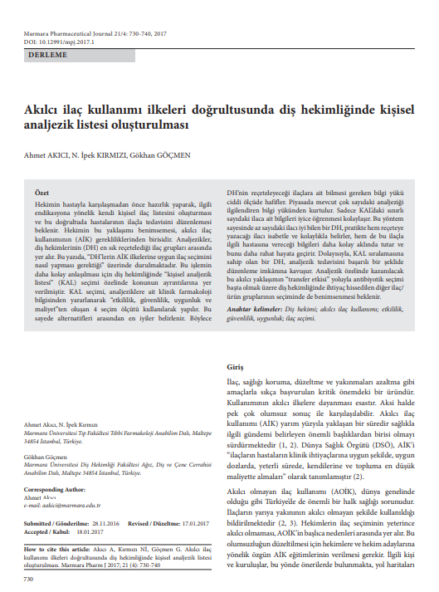
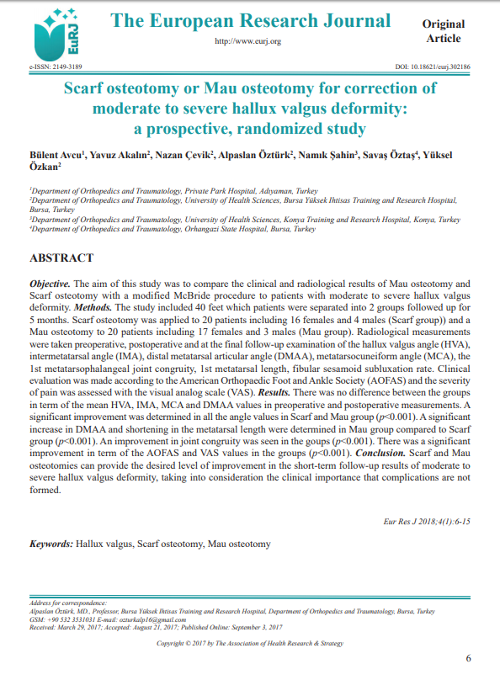
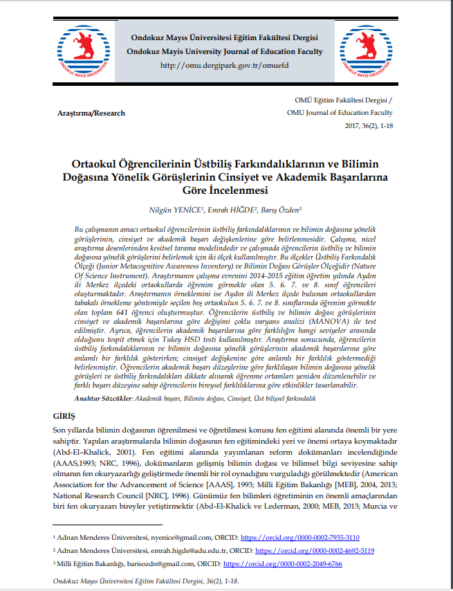
İyi mizanpaj makalenin okunurluğunu arttırır, doğru atıf verilmesini sağlar!

Slide 13
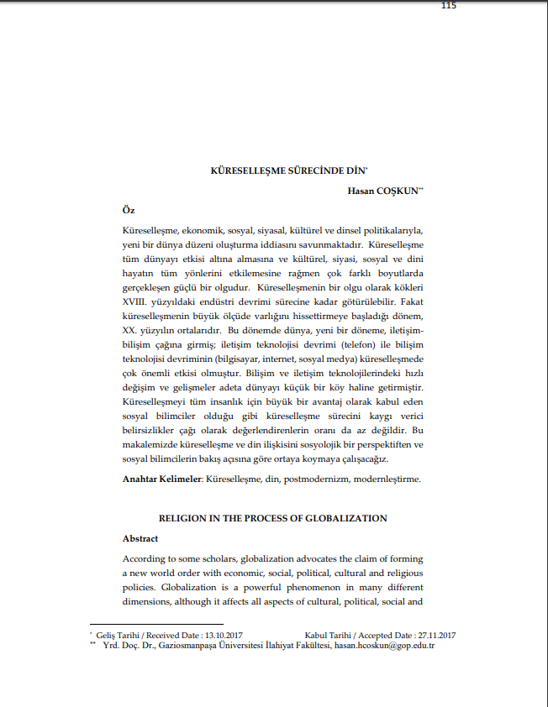
İyi mizanpaj makalenin okunurluğunu arttırır, doğru atıf verilmesini sağlar!

Slide 14
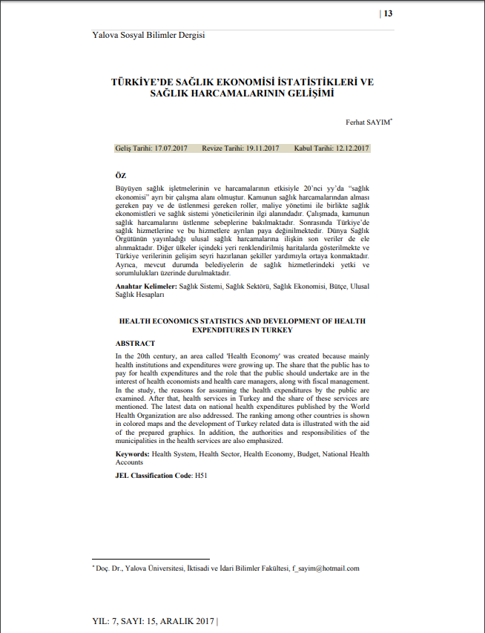
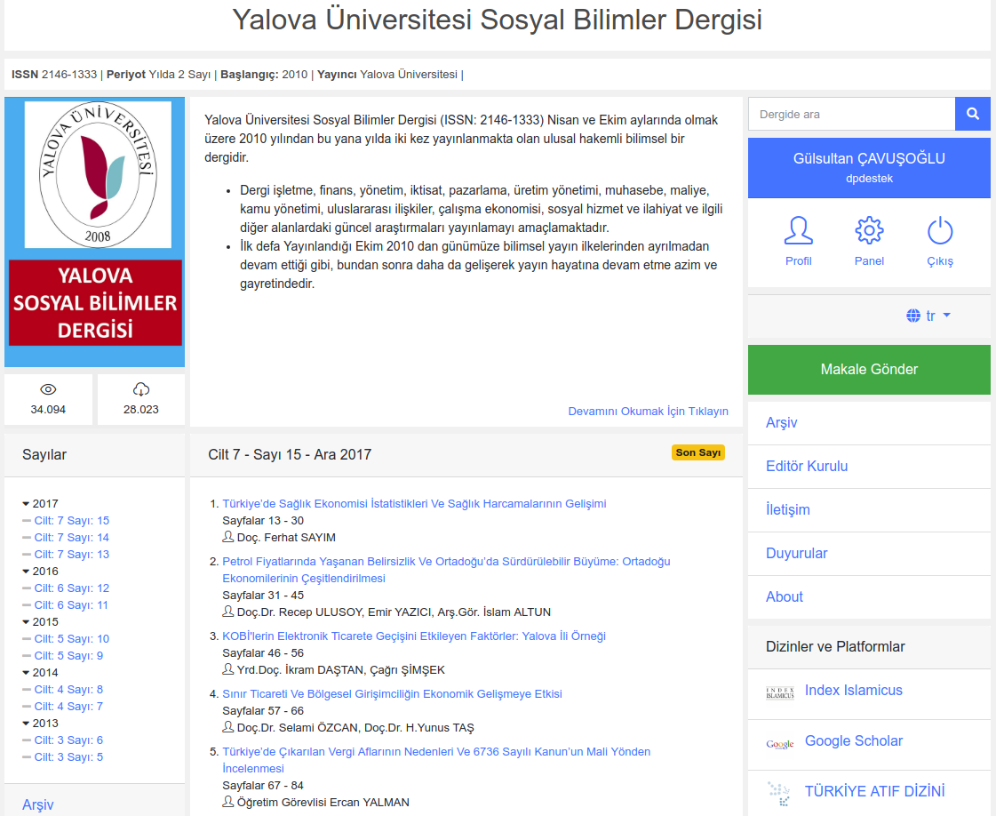
İyi mizanpaj makalenin okunurluğunu arttırır, doğru atıf verilmesini sağlar!

Slide 15
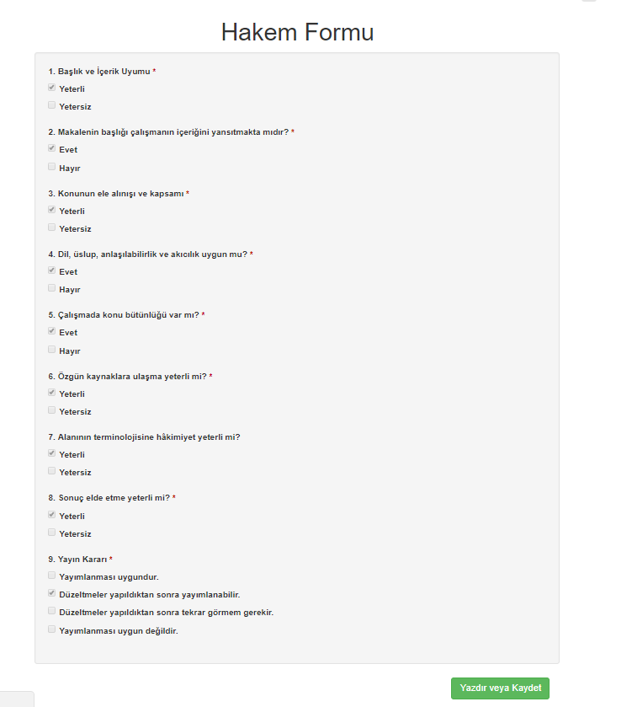
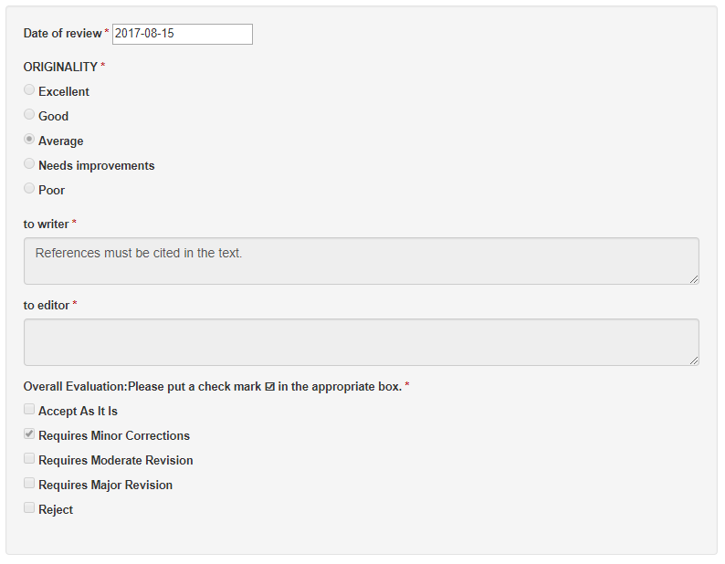
Makale Değerlendirme Formu (Hakem Formu)

Slide 16
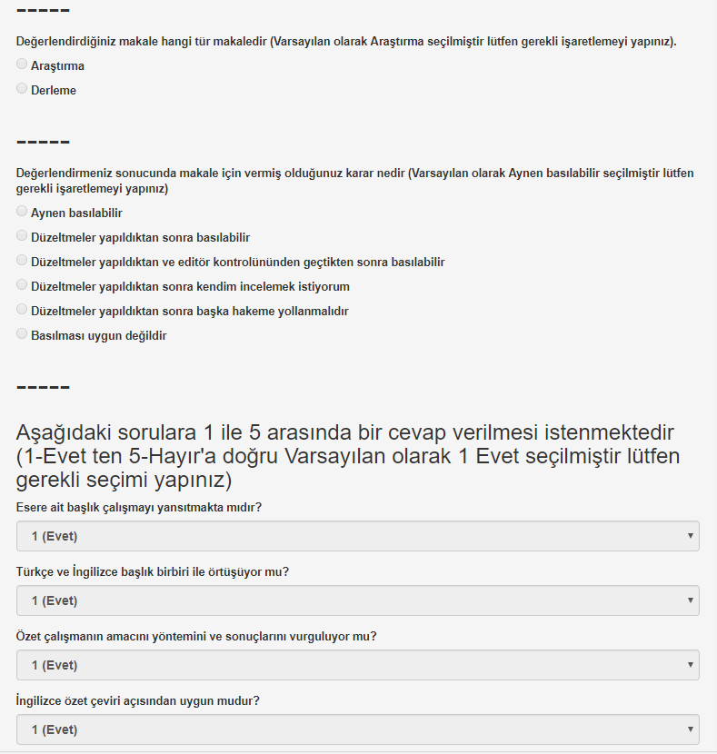
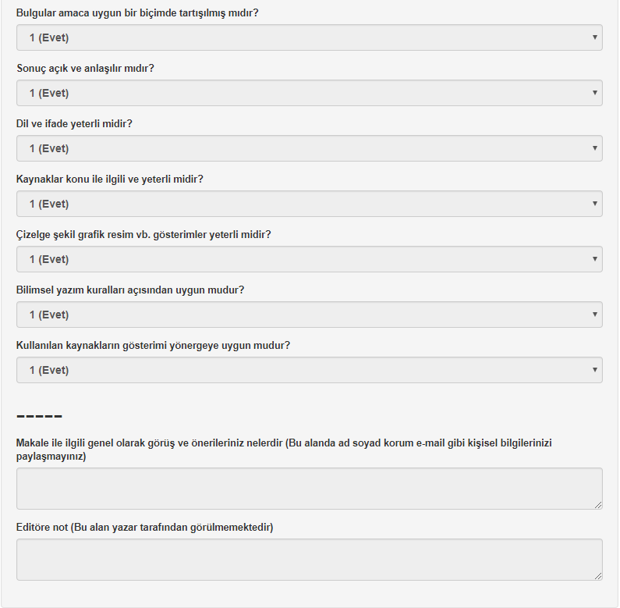
Makale Değerlendirme Formu (Hakem Formu)

Slide 17
DergiPark DOI hizmetinden faydalanmak için
DergiPark'ta yer almak,
Açık Erişim olmak,
Aşağıdaki kriterlerden en az birini yerine getirmesi gerekir;
TR Dizin, WOS, SCOPUS veri tabanlarından herhangi birinde dizinlenmek
DOAJ (Directory of Open Access Journals)'da yer almak
Editöryal süreçlerini DergiPark üzerinden yürüterek (Hakemler için değerlendirme formlarını sistem üzerinde hazırlamak ve her makale için en az 2 hakem ataması yapmak) en az 2 sayı yayımlamış olmak
! DOI hizmeti almaya başladıktan sonra çıkan sayılar için de aynı koşulu yerine getirmeleri zorunludur.

Slide 18
Makale değerlendirme süresi: Editör mü haklı, Yazar mı haklı?
DergiPark’a gelen e-postalardan sadece biri:
“…. isimli makalelerimiz için derginin yetkilisi tarafından bazı sorunlar sebebiyle 3 haftalık bir sarkma olacağı bilgisi verildi. Ancak üzerinden 2 ay geçmesine rağmen bir bilgilendirme yapılmadı. Bizimle iletişime geçen yetkilinin de görevinden ayrıldığı bilgisine ulaştık. Dergi iletişim numaraları ve mail adresleri üzerinden yaptığımız iletişime geçme çalışmalarımız maalesef sonuçsuz kaldı. Anladığımız kadarıyla derginin aşamadığı sorunlar sebebiyle hizmet verme imkanı gözükmemekte. Bu durumda makalelerimiz hakkında bilgi alabilmek yahut başka dergilere gönderebilmek için yapmamız gerekenler hakkında bilgilerinizi rica ediyoruz. Şimdiden göstermiş olduğunuz ilgi için teşekkür eder, iyi çalışmalar dileriz.”

Slide 19
Teşekkürler...
Didem AYDAN
didem.aydan@tubitak.gov.tr
Sayfamızda yer alan “Akademik Yayıncılık Hakkında” sayfasından ayrıntılı bilgi edinebilirsiniz
http://dergipark.gov.tr/page/dergiler-icin-onemli-aciklamalar
DergiPark'ta neler mi oluyor? Takip etmek için
https://www.instagram.com/dergipark/

